Slide 1

Statsbudsjett 2025 og utsikter i åra etter
Styremøte 24.oktober 2024
Helge Skugstad

Slide 2
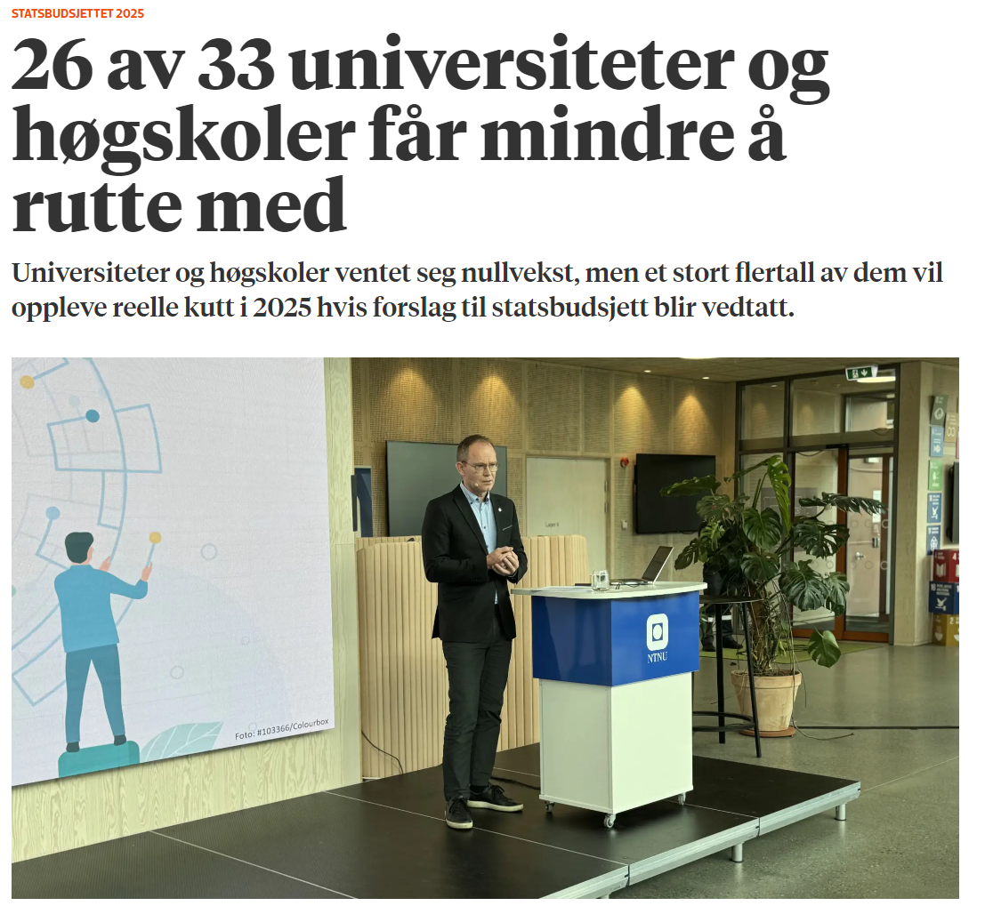
Forslag til statsbudsjett 2025 – for sektoren samla
Samla løyving på 46,4 mrd. kroner over kap. 260 Universitet og høgskular
  45,4 mrd. kroner i 2024
    Realnedgang for sektoren samla
Regjeringa held fram satsing på desentralisert og fleksibelt tilbod
Slike satsingar i sektoren blir finansiert gjennom omprioritering av midlar – ikkje friske midlar
Nedtrapping av midlertidige korona-studieplassar og rekrutteringsstillingar held fram med full tyngde

Slide 3
Endring i KD-løyving frå 2024 til 2025
Reduksjon knytt til studieplassar frå tidlegare år, rekrutteringsstillingar og resultatbasert utteljing utgjer totalt 71 mill. kr.
Reduserte resultatinntekter kjem i hovudsak frå redusert studiepoengproduksjon.
-2,4%
FLKI har størst reduksjon i oppnådde resultat, og får den største inntektsreduksjonen.
Dette er eit resultat av låge opptakstal på barnehage- og grunnskulelærarutdanningane dei siste åra.

Slide 4
Endring i KD-løyving frå 2024 til 2025
Reduksjon knytt til studieplassar på 13,2 mill. kr. kjem i hovudsak frå nedtrapping av mellombelse korona-studieplassar, men det er også nokre studieplassar som er under opptrapping.
-2,4%
Det er FHS og FTMS som har størstedelen av dei mellombelse studieplassane.

Slide 5
Utvikling KD-løyving frå 2019 og prognose framover
Midlertidige løyvingar frå 2020 – 2023 ga HVL auka løyving utover prisvekst
Det same gjorde høge resultatinntekter
Frå 2024 er situasjonen motsett:
  Nedtrapping midlertidige løyvingar
  Redusert studiepoengproduksjon
  →Realnedgang
I figuren er det lagt til grunn opptakstal på nivå med H2024 dei komande åra

Slide 6
Oppdatert prognose med opptakstal H2024
Samla sett stor auke i opptak H2024
Dette påverkar prognosane dei komande åra betydeleg

Slide 7
Alle kostnadar blir realbudsjettert og blir tildelt KD-løyving for å dekke 100% av kostnadane
Budsjetteiningar i adm. støttetenester og felleskostnadar tek ikkje med seg meir- eller mindreforbruk over til året etter
Ikkje i tråd med ny rammefordelingsmodell – må endrast
Dagens budsjettprinsipp for fellesadm. og felleskostnadar

Slide 8
Ny rammetildelingsmodell for HVL vil endre dei økonomiske føringane for fellesadministrasjonen. Vi går frå realbudsjettering til resultatbasert fordeling. Vi må tenkje nytt, og utarbeide budsjettprinsipp som møter den framtidige situasjonen
Ramma må fordelast mellom:
1. Felleskostnader som må realbudsjetterast (Bør fordelast først)
Faste kostnader som er vanskeleg å gjere noko med på kort sikt (som husleige, straum osv.)
Tydeleg definisjon (og kritisk vurdering) på kva som skal realbudsjetterast
2. Fakultet, resultatbasert administrasjon og den delen av felleskostnadane som ikkje blir realbudsjettert
Fordele tildeling mellom felleskostnader, fakultet og administrative einingar

Slide 9
Rammefordeling mellom dei administrative einingane
Viktig å sette riktig og rettferdig utgangsnivå
Ta utgangspunkt i årets ramme (2024), med eit kritisk blikk
Fordele ramma på nivå to, prorektor- og direktørnivå
Korrigere for eventuell prisjustering på felleskostnader (husleige, straum etc.)
-Viktig å sikre god og tilstrekkeleg drift
Korrigere for planlagde/gjennomførte endringar i 2024
Korrigere for redusert tildeling (realnedgang i forslag til statsbudsjett 2025)
Institusjonelle avtaler blir ein del av ramma til prorektor og direktør
Notes:
Potten til kvar enkelt eining må ha eit riktig utgangsnivå, slik at dei blir nokonlunde riktig fordeling.
- og kanskje legge inn eit prosentvis nedtrekk i tildeling basert på prognosar for dei komande åra. Vi veit at midlane blir redusert i åra som kjem.
- Reisekostnadane – be prorektorane sjå på behovet for reiser til dei tilsette i avdelingane – be dei kategorisere dei tilsette ut frå reiseaktivitet, og deretter fordele
Historiske lønnskostnader bør nok vere sentral i fordelinga
Men vi må også sjå på behovet i åra som kjem, og redusert tildeling
Vurdere generelt prosentvis nedtrekk for komande år, eventuelt nedtrekk der vi veit ressursbehovet blir mindre (dersom det er tydeleg)
Gjere nødvendige justeringar – sikre god og tilstrekkeleg drift med dagens budsjett.

